Slide 1


Fica comigo
esta noite
Nelson Gonçalves
NASSIF
18/01/2015

Slide 2
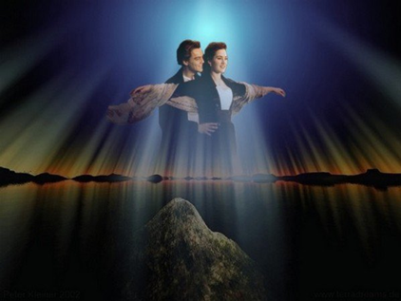
Fica comigo esta noite
E não te arrependerás.
Lá fora o frio é um açoite;
Calor aqui tu terás.
NASSIF

Slide 3

Terás meus beijos de amor,
Minhas carícias terás;
Fica comigo esta noite
E não te arrependerás.
NASSIF

Slide 4

Quero em teus braços, querida,
Adormecer e sonhar;
Esquecer que nos deixamos
Sem nos querermos deixar...
NASSIF

Slide 5

Tu ouvirás o que eu digo;
Eu ouvirei o que dizes.
Fica comigo esta noite
E então seremos felizes
NASSIF

Slide 6
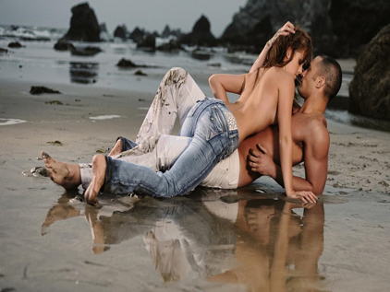

Slide 7


Slide 8

Quero em teus braços, querida,
Adormecer e sonhar;
Esquecer que nos deixamos
Sem nos querermos deixar...
NASSIF

Slide 9

Tu ouvirás o que eu digo;
Eu ouvirei o que dizes.
Fica comigo esta noite
E então seremos felizes
NASSIF

Slide 10

Fica Comigo Esta Noite
Nelson Gonçalves
Fica comigo esta noite
E não te arrependerás.
Lá fora o frio é um açoite;
Calor aqui tu terás.
Terás meus beijos de amor,
Minhas carícias terás;
Fica comigo esta noite
E não te arrependerás.
Quero em teus braços, querida,
Adormecer e sonhar;
Esquecer que nos deixamos
Sem nos querermos deixar...
Tu ouvirás o que eu digo;
Eu ouvirei o que dizes.
Fica comigo esta noite
E então seremos felizes

